Slide 1

Arboles
Estructuras de Datos
Dr. Diego Agustín Ambrossio
Anl. Sis. Angel Leonardo Bianco

Slide 2

Algoritmos y Estructuras
de Datos
- Arboles -
Overview:
Arboles:
Definiciones, Operaciones
Arboles
Arboles Ordenados
Altura y Profundidad.
Arboles Binarios
Definicion y Operaciones
Arboles Generales
Recorridos en Arboles
Arboles de Busqueda
Árbol Binario
Arboles Balanceados
Arboles AVL
Otros Tipos
Arboles Rojo-Negros
Arboles (2,4)
Splay Trees

Slide 3
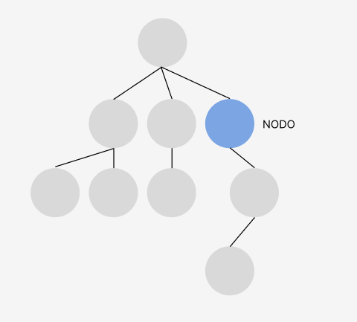
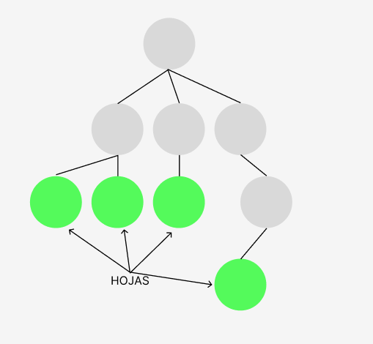
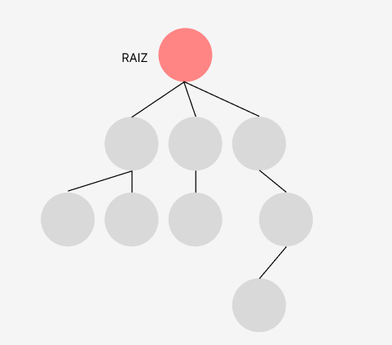
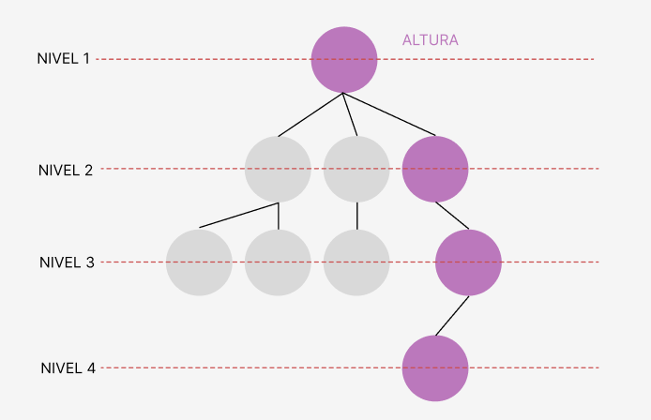
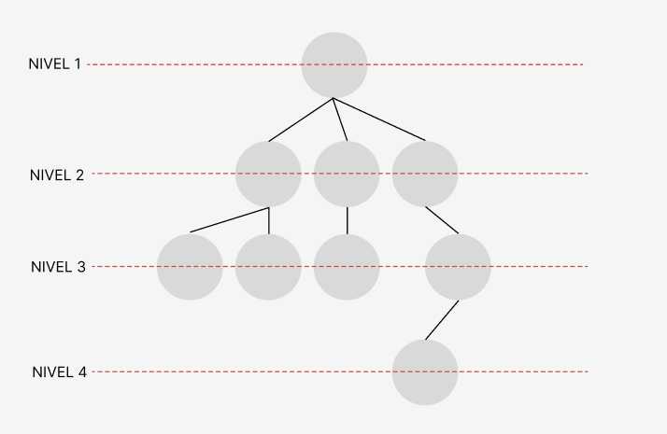
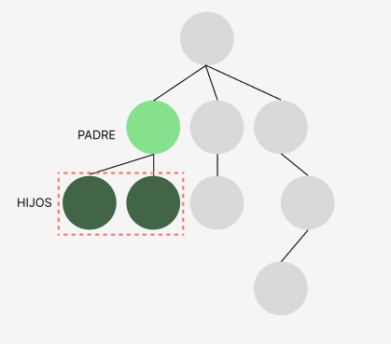
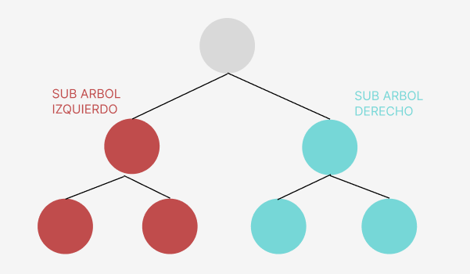
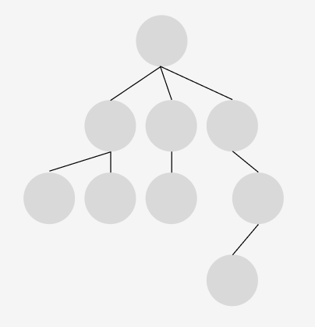
Algoritmos y Estructuras
de Datos
Definiciones:
Notes:
Un árbol es una estructura de datos en forma de jerarquía que se utiliza para representar relaciones de contenido y organización en un sistema. En un árbol, cada elemento se conoce como un nodo y está relacionado con otros nodos de forma que uno es el padre y los otros son los hijos.
Un árbol puede tener un nodo raíz, que es el nodo principal y el nodo de partida para navegar por la estructura. Los nodos que no tienen hijos se conocen como hojas o nodos terminales. La distancia entre un nodo y su padre se conoce como la profundidad del nodo.
Hay varios tipos de árboles, como los árboles binarios, los árboles AVL, los árboles B, los árboles rojinegros, entre otros. Cada tipo de árbol se utiliza en diferentes situaciones según las necesidades de la aplicación, como para realizar búsquedas, inserciones y eliminaciones de forma eficiente.
Los árboles son ampliamente utilizados en la informática y se pueden encontrar en muchos algoritmos y estructuras de datos, como árboles de búsqueda, árboles de decisión, sistemas de archivos, entre otros.

Slide 4
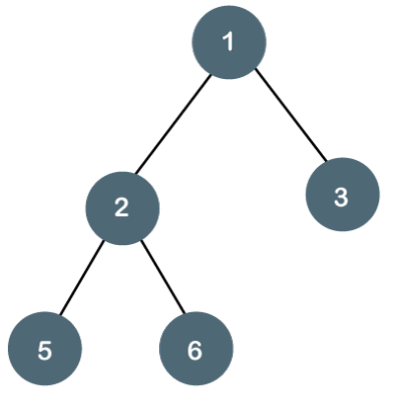
Algoritmos y Estructuras
de Datos
ARBOLES BINARIOS:

Slide 5
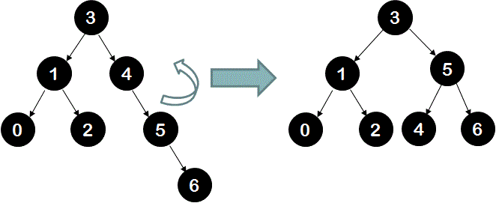
Algoritmos y Estructuras
de Datos
ARBOL AVL

Slide 6
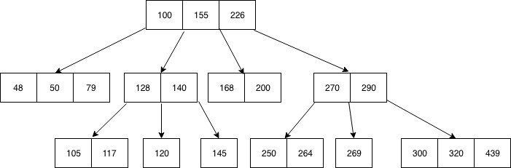
Algoritmos y Estructuras
de Datos
ARBOL B

Slide 7
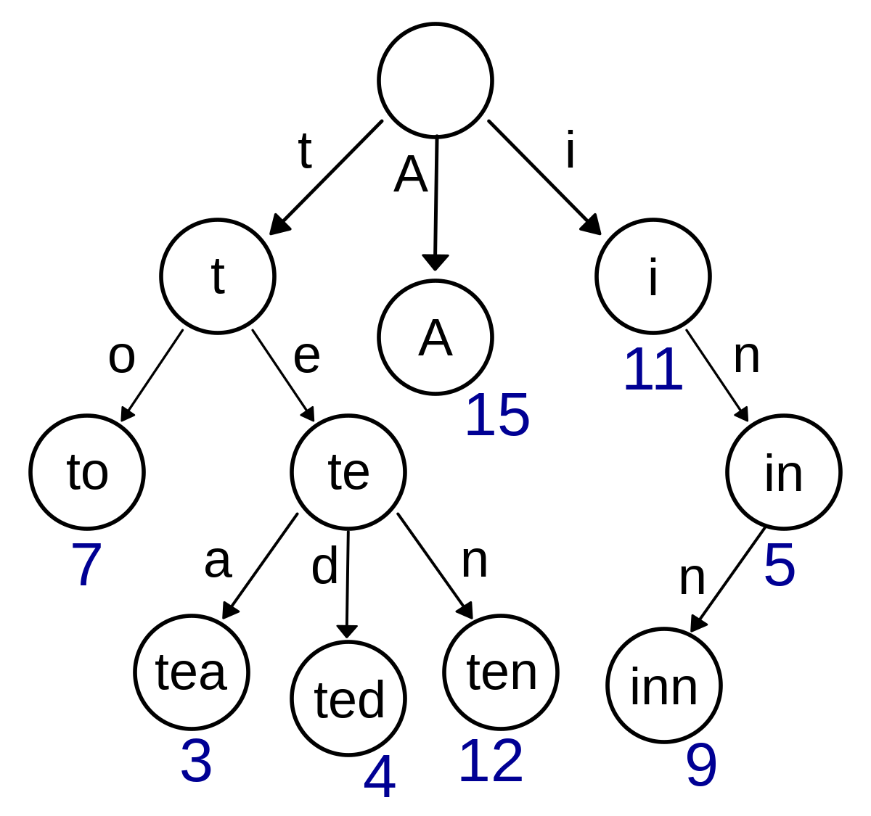
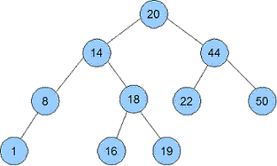
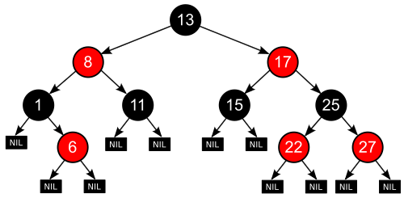
Algoritmos y Estructuras
de Datos
OTROS ARBOLES

